Slide 1

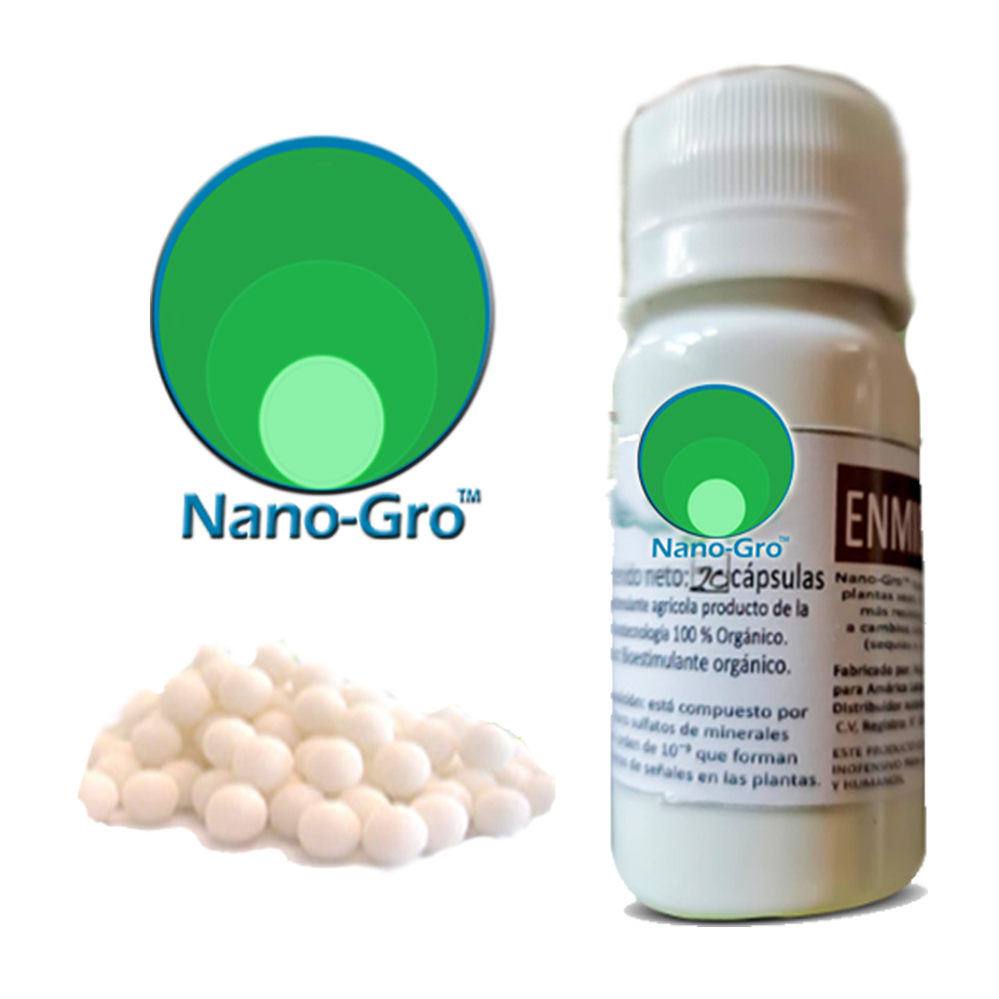



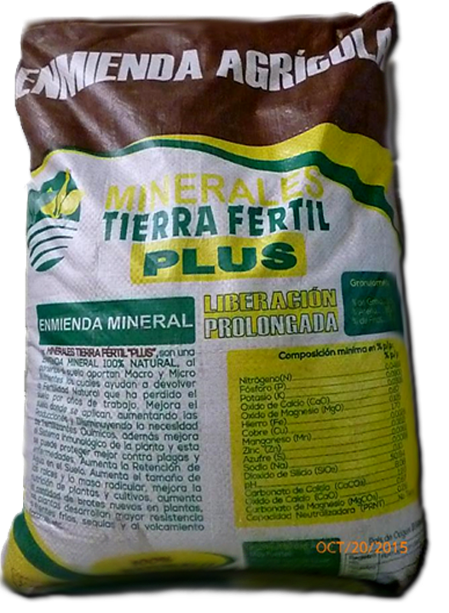
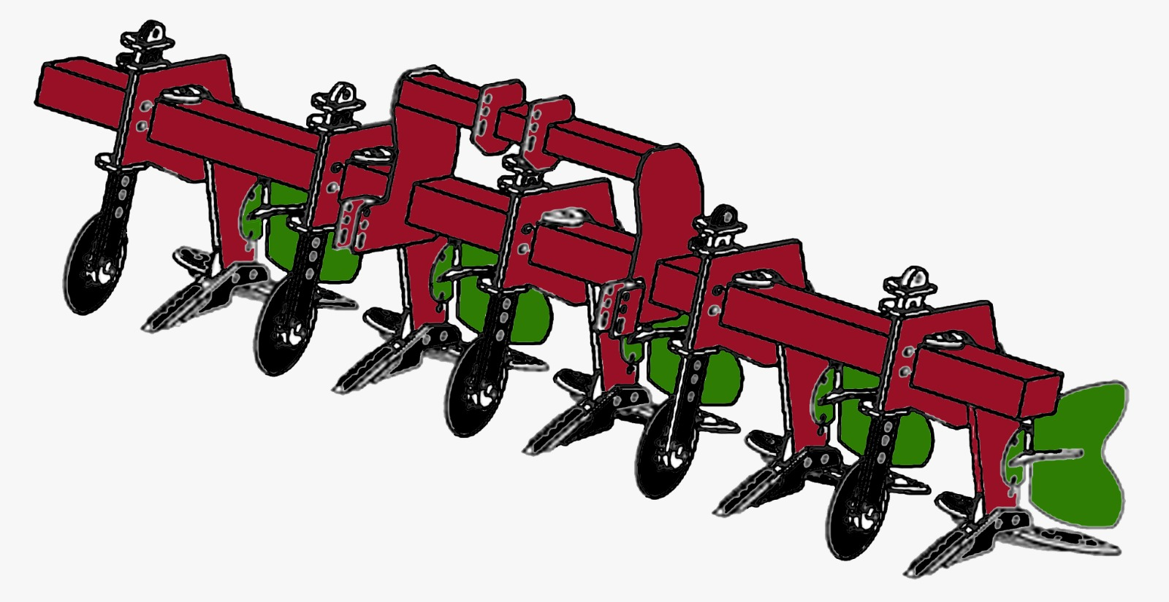
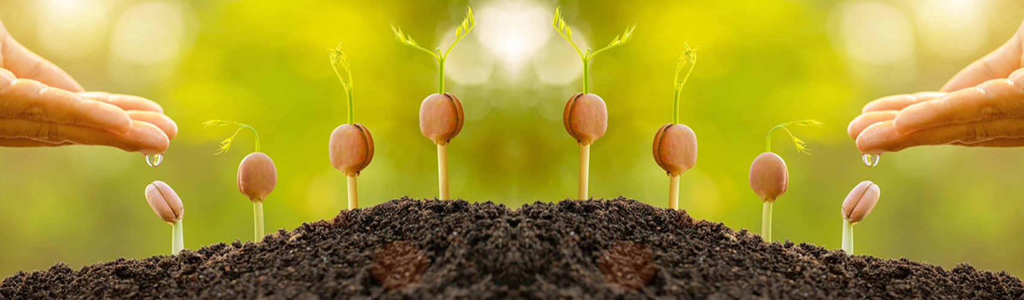
TECNOLOGÍAS INTEGRADAS
PARA LA REGENERACIÓN DE LOS SUELOS AGRÍCOLAS
Ing. Pedro Pablo Rivero Hayes

Slide 2
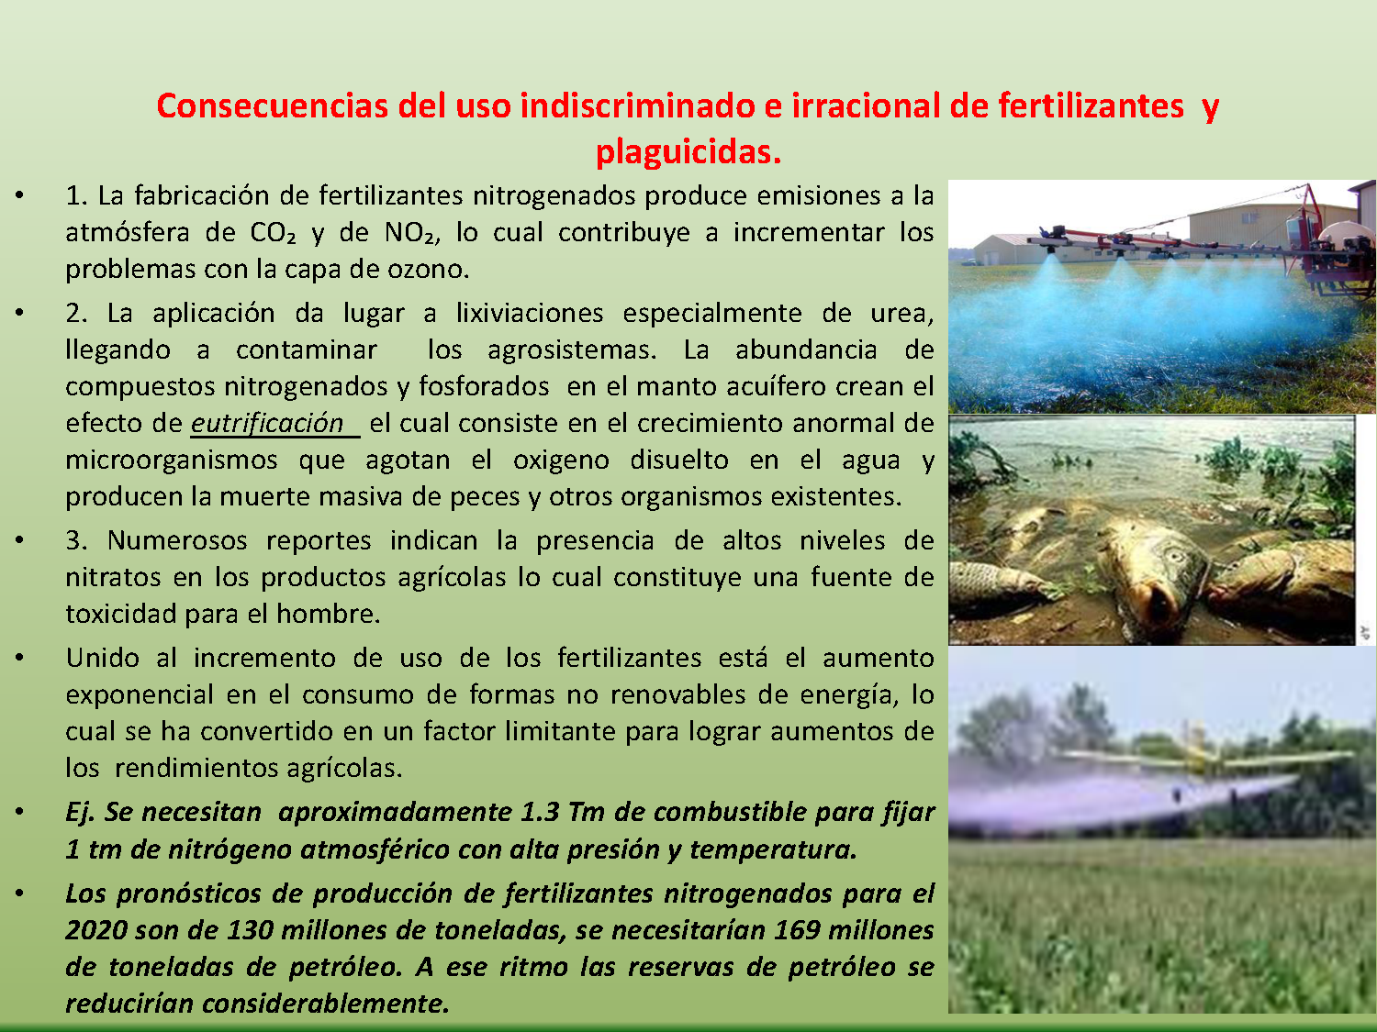
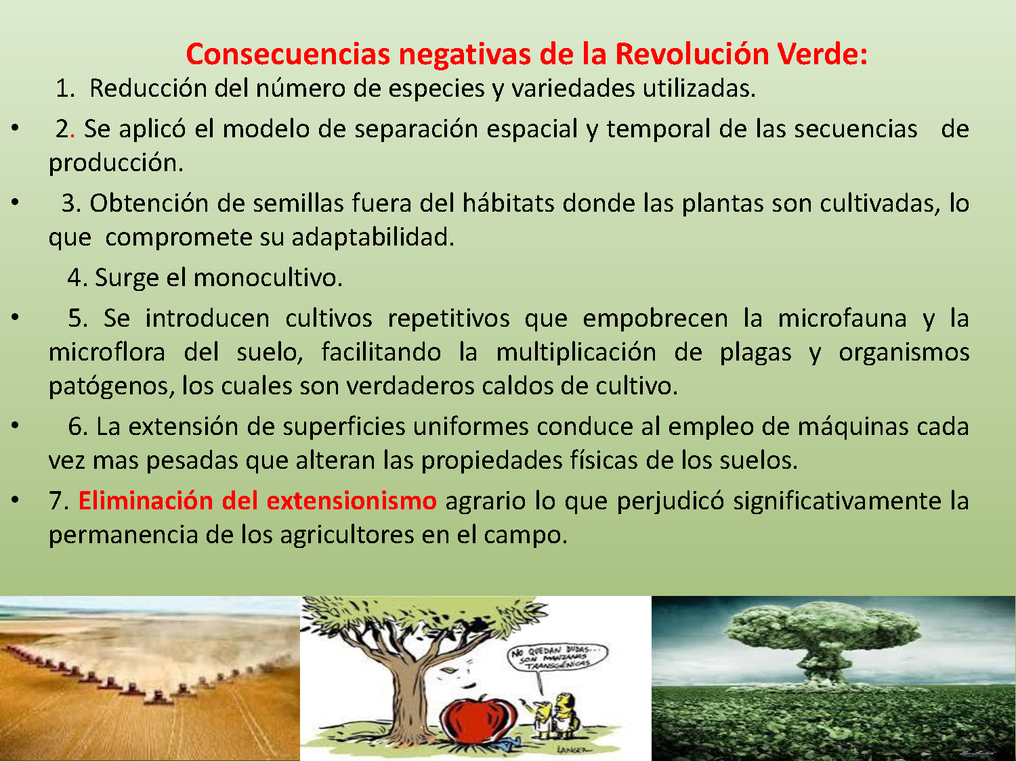
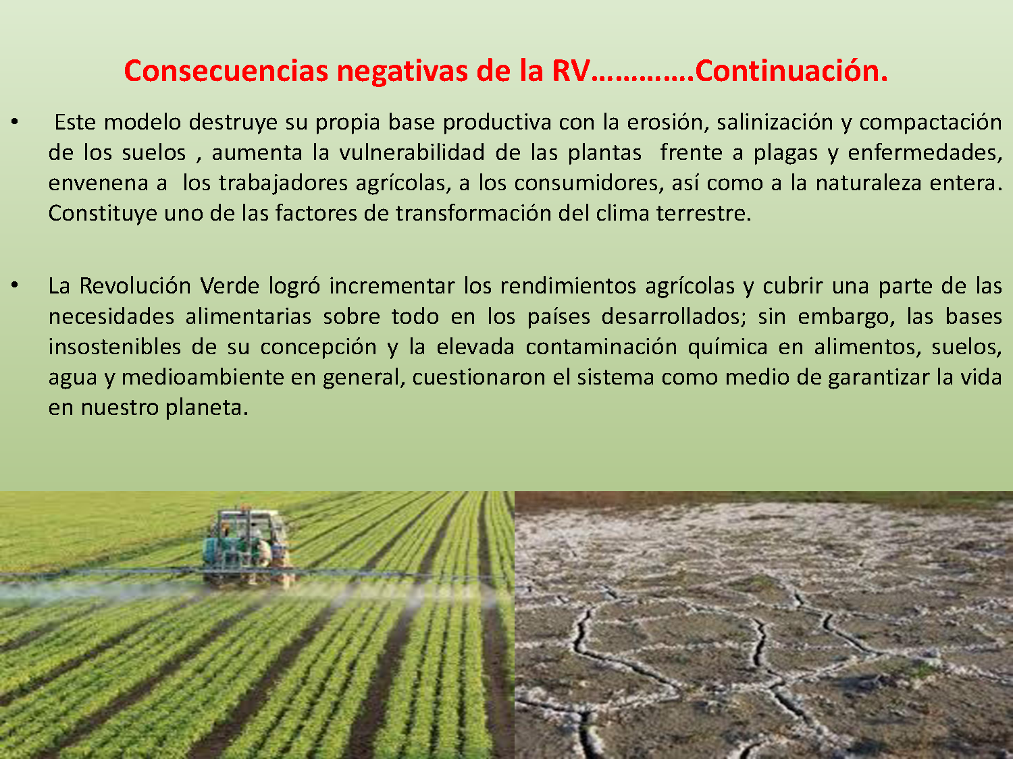
EFECTOS NEGATIVOS EN EL SUELO, POR EL USO INDISCRIMINADO DE PRODUCTOS QUIMICOS.
Entre los años 60 y 80 tuvo su mayor esplendor la “Revolución Verde” en la Agricultura mundial.
Su objetivo inicial fue eliminar la hambruna en el mundo y aunque se lograron altas producciones no se pudo resolver esta situación.
Pronto se comenzaron a sentir los efectos negativos de la misma en el medio ambiente y en el suelo.

Slide 3

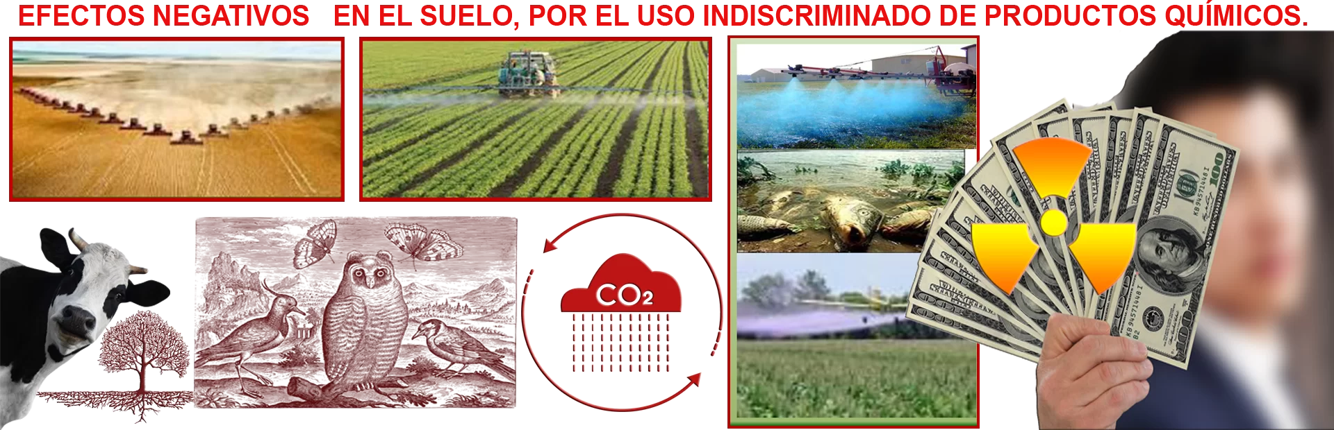
Actualmente, la agricultura está estrechamente ligada a los efectos negativos de la “Revolución Verde”, donde la Región Latinoamericana ha sido una de las que más ha vertido plaguicidas y agroquímicos, los cuales han sido utilizados en grandes volúmenes e indiscriminadamente, además de prácticas intensivas de labranza, que siguen afectando los suelos cultivables, alcanzando altísimos niveles de degradación y contaminación.

Slide 4
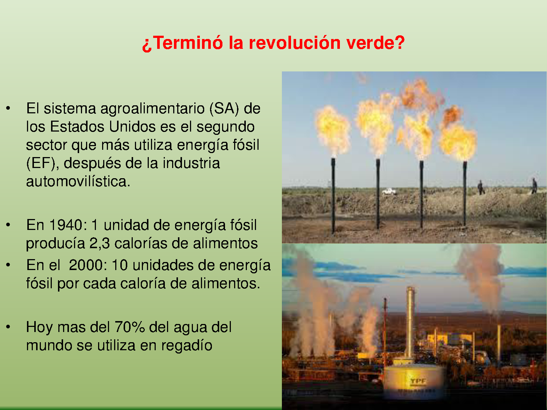
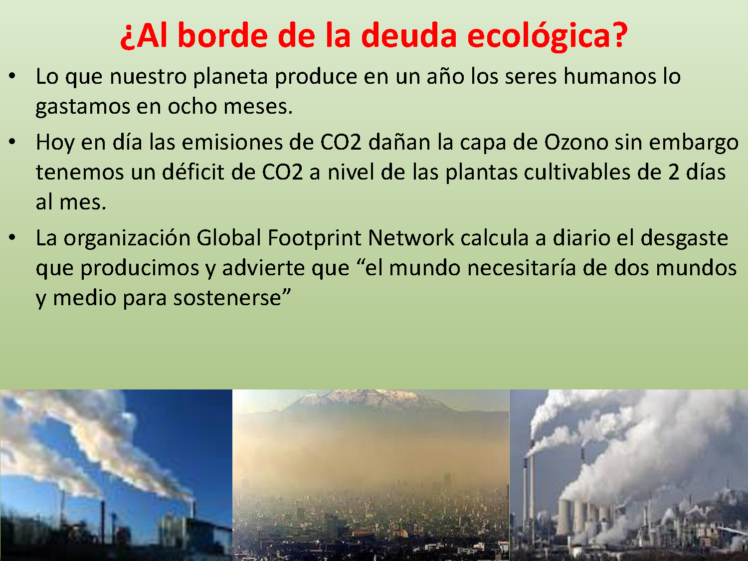
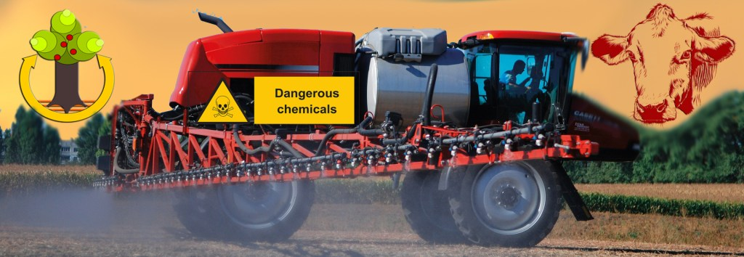
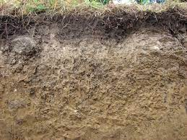

Slide 5
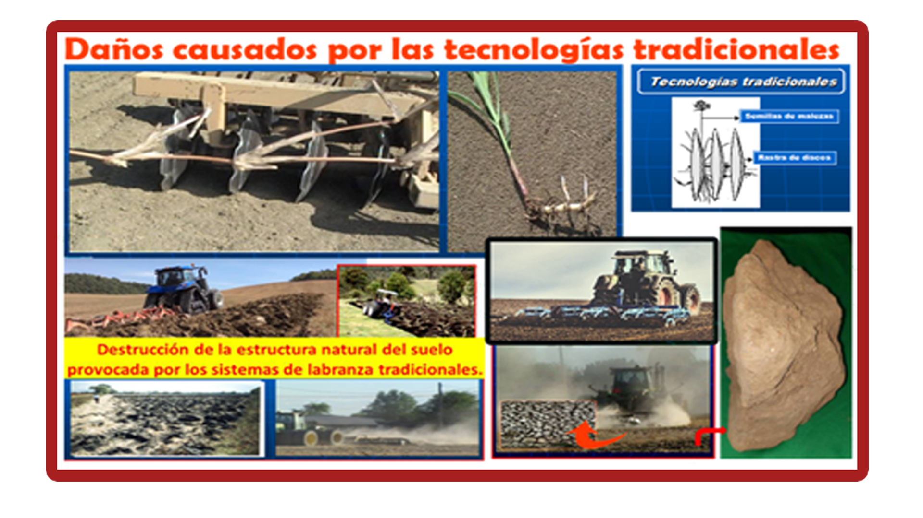
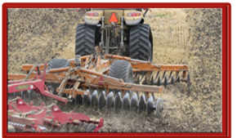
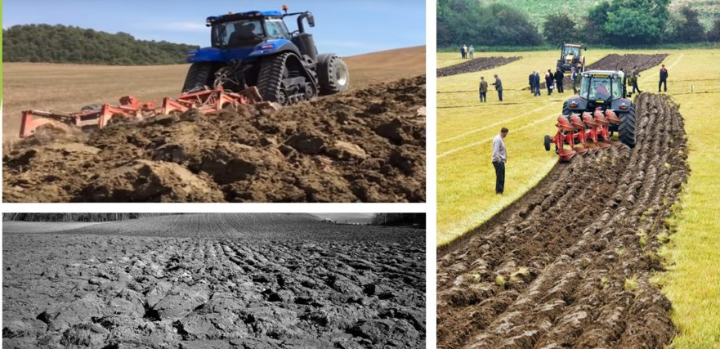
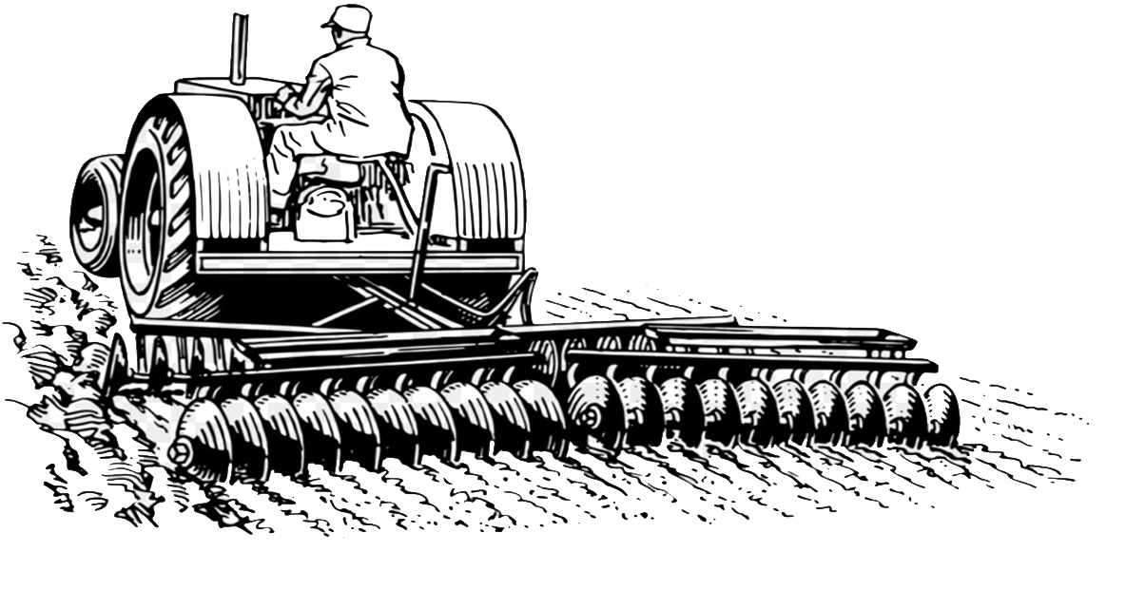
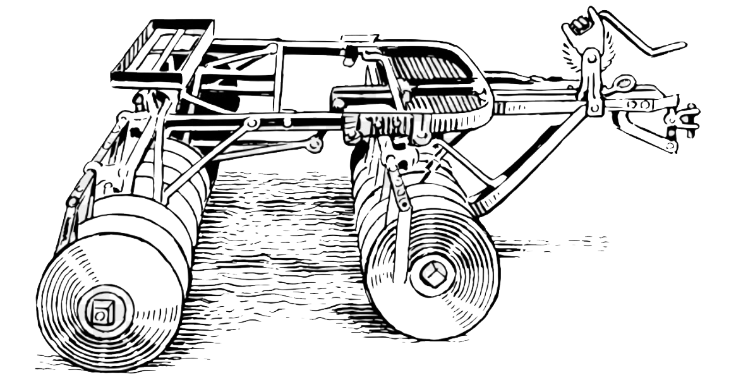
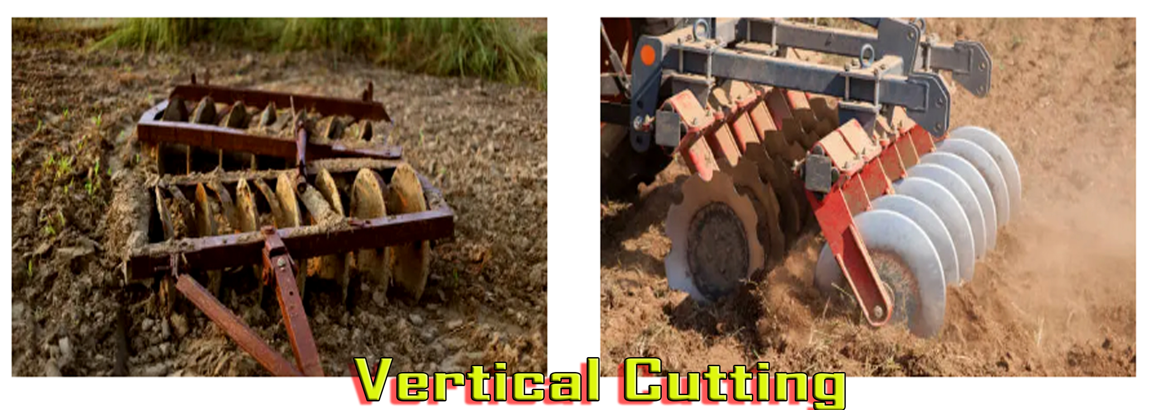
Efectos negativos con la utilización de la tecnología tradicional
TECNOLOGÍA DE CORTE VERTICAL
LA RASTRA DE DISCOS DONDE CORTA MULTIPLICA
LAS MALEZAS Y LAS VUELVE A SEMBRAR MULTIPLICADAS.

Slide 6
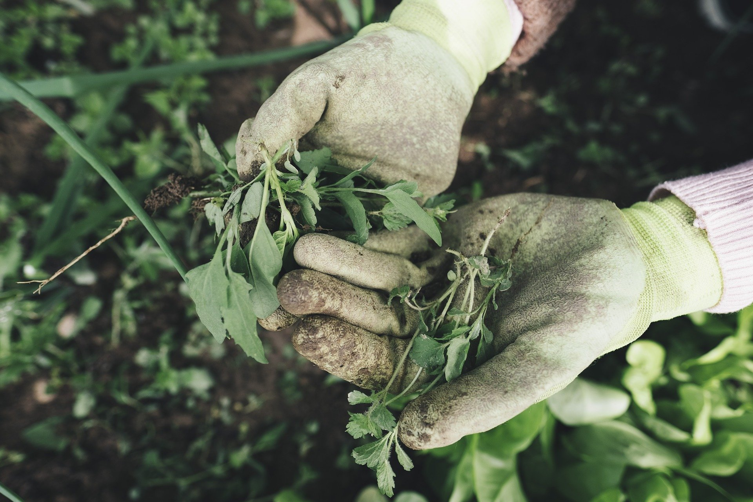
El suelo puede ser la solución con mayor esperanza en la lucha contra el Cambio Climático, sobre todo en el punto de inflexión donde nos encontramos, en que no basta detener el impacto medioambiental, hace falta regenerar.
Calentamiento Global.
1.- Es fundamental entender como la tierra puede absorber el carbono y convertirlo en oxígeno.
“Los humanos exhalamos carbono, las plantas lo absorben y lo convierten en el oxígeno que respiramos, este carbono también permite que las plantas crezcan. Es un ciclo perfecto”
2.- El impacto de la agricultura industrial y los agro químicos matan los microorganismos que habitan en la tierra, por ello debemos evitarla y transformar el modelo.
“Alrededor del 40% del carbono va a las raíces, ahí se intercambia por otros nutrientes a través de microorganismos vivos”.

Slide 7
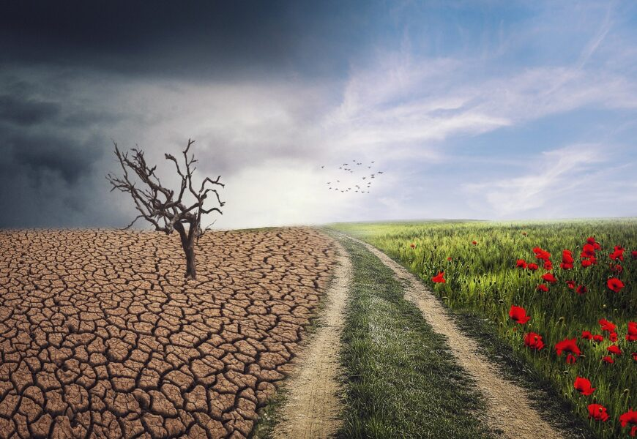
“La esperanza de que nuestro suelo nos salve persiste”.
4.- Los pesticidas que se utilizan en los grandes cultivos son ingeridos a través de los alimentos y dañan nuestro sistema.
“Esta exigencia tuvo como punto de quiebre la Segunda Guerra Mundial, con la aparición de insecticidas y herbicidas industriales y, finalmente, con la ingeniería genética al servicio de las grandes corporaciones agrícolas, dando lugar a las plantas transgénicas resistentes a herbicidas”.
3.- El carbono no es nuestro enemigo, ni el malo de la historia. Para que el ciclo de vida se lleve a cabo es necesario evitar la erosión masiva.
“El suelo tiene la capacidad natural de almacenar carbono y dar vida, así lo explican agrónomos expertos que tienen iniciativas para corregir el rumbo de la agricultura y salvar al planeta”.

Slide 8

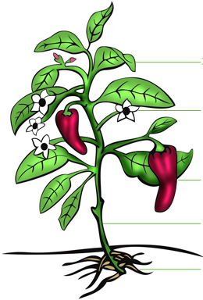
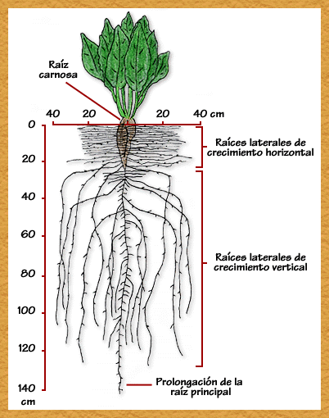
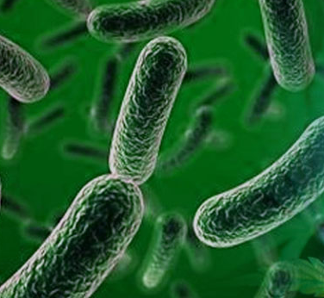
Transformación de la energía en el Planeta.
El suelo es un Sistema cuyos componentes son minerales y seres vivos, donde radica la clave que determina la capacidad del planeta para producir energía, alimentos y materias primas para sostener la vida, la cual se interrumpe si hay rompimiento del sistema.
Se produce mediante la transformación a temperatura y presión ambiente de la energía radiante del sol , de los minerales y del agua, en energía biológica .
El hombre aprendió a aprovecharse de la biomasa fotosintética que se deriva de dichos procesos, pero ha degradado el Sistema Biológico del suelo que es la base que lo sustenta.
Energía solar
SOL
Fotosíntesis
Sabia elaborada
Sabia bruta
Sales minerales + agua
Energía que se transforma en Energía biológica

Slide 9
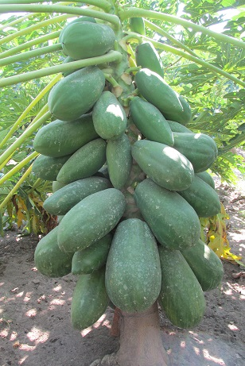
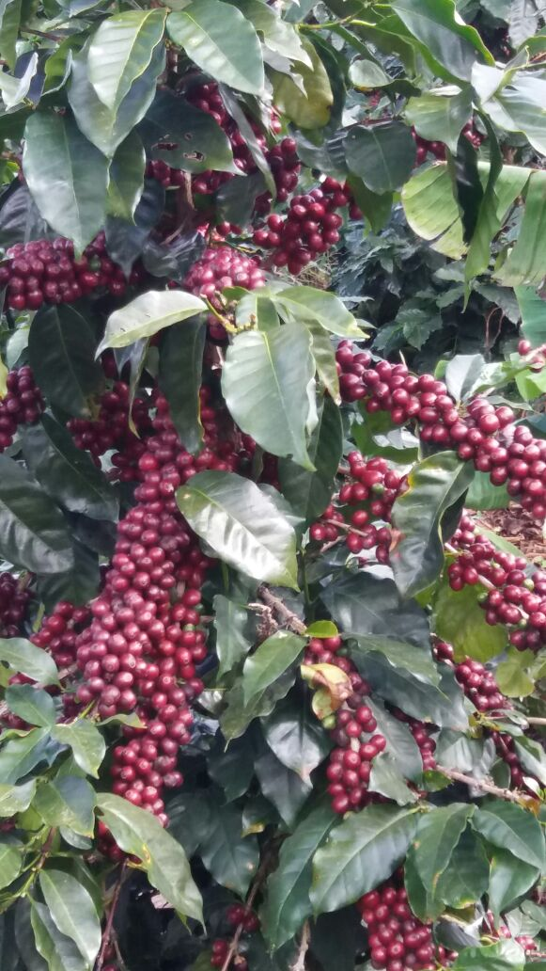
TROFOBIOSIS:
La resistencia de las plantas y su relación con la nutrición.
Trofobiosis ( trofo: alimento, biosis: existencia de vida) Significa que cualquier ser vivo sobrevive si existe alimento adecuado para él.
La resistencia de las plantas a las enfermedades está relacionada con la Genética y la Resistencia Sistémica Adquirida durante millones de años de existencia y evolución. Sin embargo, la capacidad de la planta para expresar su Resistencia Sistémica Adquirida a una enfermedad o condiciones adversas del clima en particular se refleja en la desnutrición mineral de los cultivos y por ende al deterioro de su Sistema Inmunológico.
La integración de la selección de variedades, las prácticas culturales, la nutrición orgánica mineral son el mejor enfoque para el control de las enfermedades de las plantas.

Slide 10

FACTORES QUE LIMITAN LA PRODUCTIVIDAD EN LA AGRICULTURA ACTUAL
Los niveles de productividad que se alcanzan hoy en la Agricultura pero mas acentuado en los países menos desarrollados, están muy por debajo de la media mundial producto a varios factores:
● Uso indiscriminado de agroquímicos por encima de las necesidades de los cultivos.
● Elevada Erosión de los suelos por malas prácticas de preparación de los mismos.
● Desmineralización de los suelos agrícolas debido a la continuada extracción de cosechas sin devolver al suelo los minerales esquilmados durante mucho tiempo.
Rompimiento de los Sistemas de los Ciclos que intervienen en la Agricultura.
1.Insuficiente absorción de nutrientes .
2. Poca resistencia a la sequía.
3. Perdida de la barrera protectora a las raíces provocando Invasiones de microorganismos patógenos.
4. Acame frecuente en los cultivos ( Caña, maíz, ect)
Altas dosis de agroquímicos
Eliminación de la Microflora del suelo (Microorganismos)
Debilitamiento del sistema radicular
Elevada erosión
Desmineralización de los suelos

Slide 11
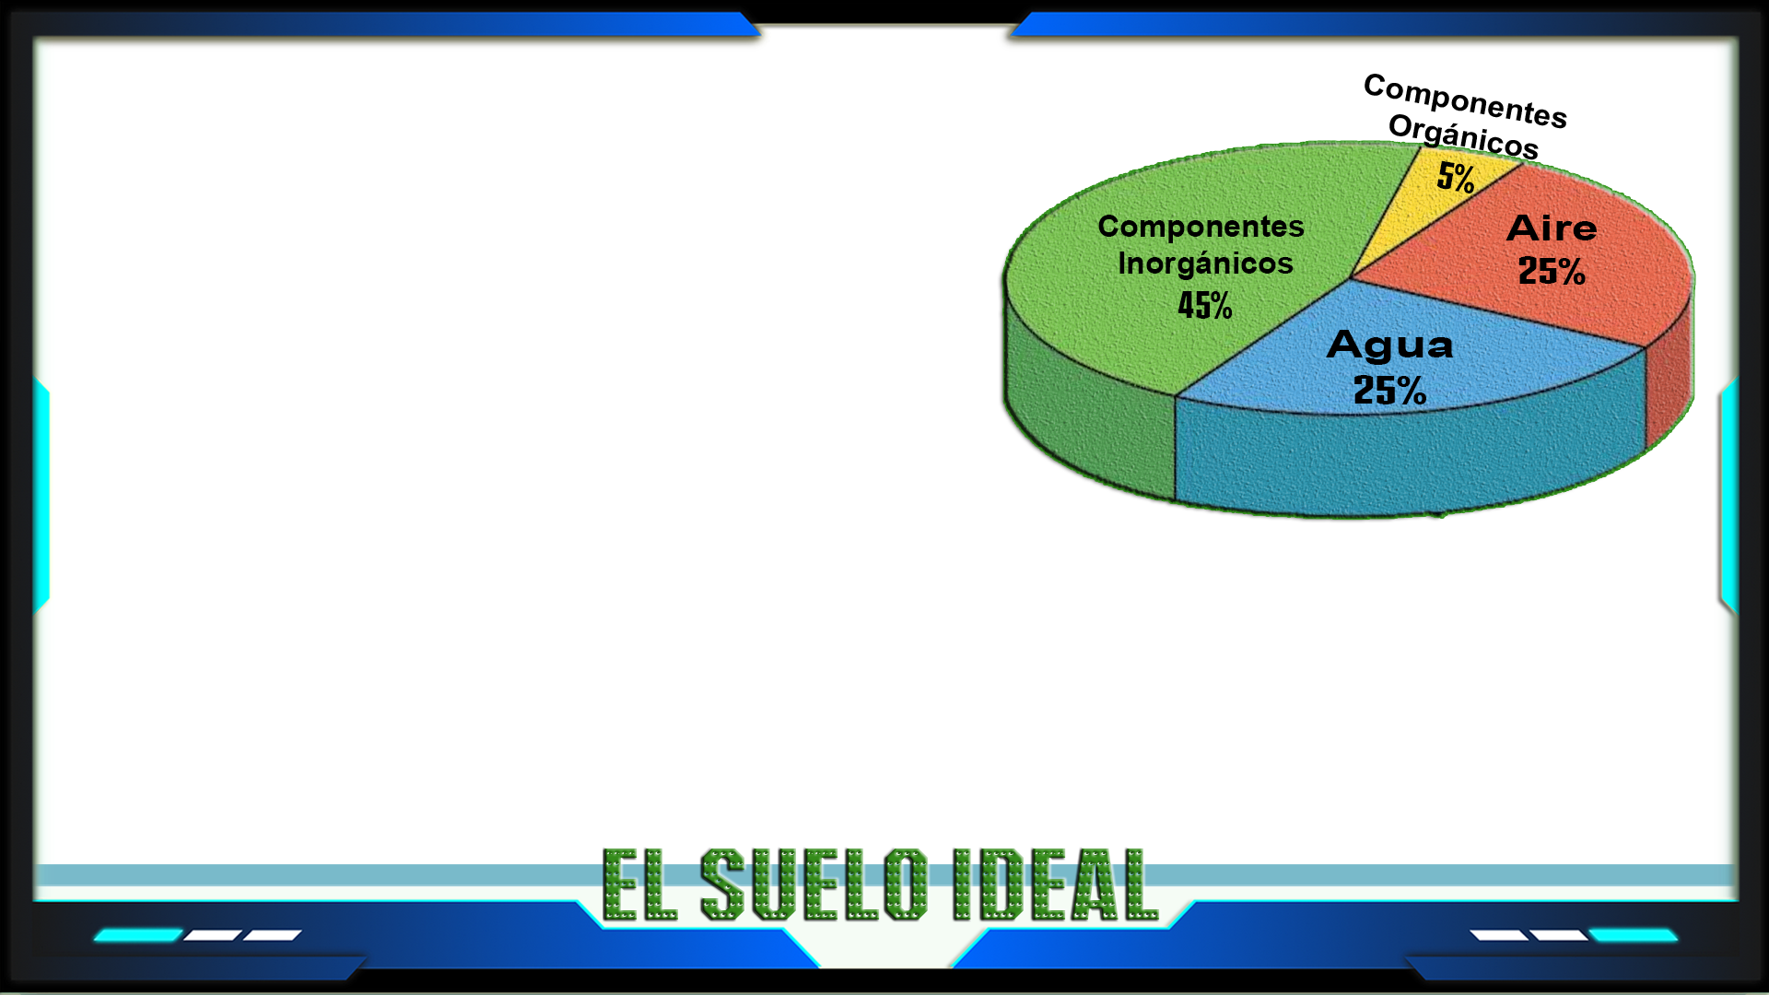
Análisis Sistémico de la Agricultura.
La Agricultura es un Sistema sustentado e interrelacionado con otros sistemas, los cuales juegan un rol muy importante y decisivo en la producción agrícola final.
Materia Orgánica
Comunicación de las plantas
(Cadenas electroquímicas)
Plantas
Suelo Agrícola
Minerales
Microorganismos
ELEMENTOS QUE CONFORMAN UN SUELO IDEAL

Slide 12



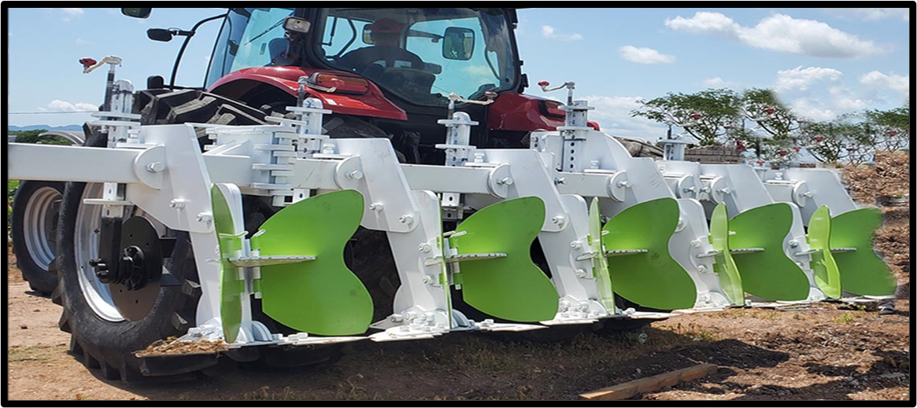

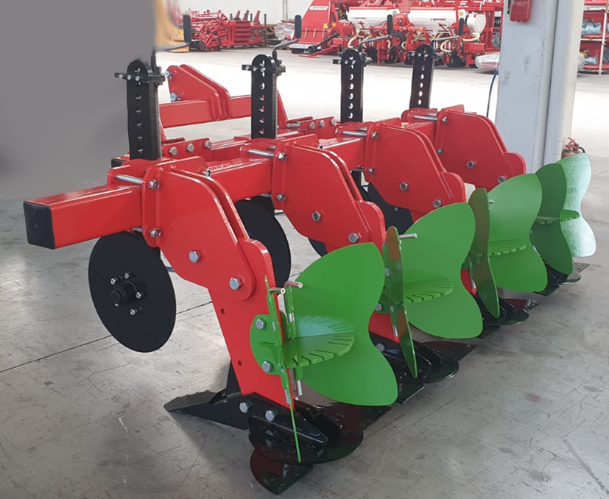
Tecnologías Integradas para la recuperación y restablecimiento de los cultivos.
1. MULTIARADO MH. El regreso de la vida a la tierra. El diseño y la función del Multiarado contribuye a regenerar el papel del suelo como un sistema vivo, donde se encuentra la base natural y reproductiva del planeta.
2. NANO GRO™ es un Estimulante Órgano-mineral que actúa como un fertilizante para potenciar el sistema inmunológico de las plantas. Disminuye la aplicación de agroquímicos en mas del 50% al maximizar la absorción radicular y foliar.
3. MINERALES TIERRA FÉRTIL PLUS: Minerales naturales que contienen mas de 45 elementos minerales de vital importancia para las plantas, entre ellos Silicio al 48-50 %, Carbonato de Calcio 1.2 %, Carbonato de magnesio al 0.26 % entre otros elementos trazas como el Selenio, Cobalto, Níquel, etc., hasta mas de 45 elementos.
4. CONSORCIOS MICROBIANOS E-MICROZYME. Constituido por microorganismos eficientes fijadores de Nitrógeno atmosférico y solubilizadores de Fosforo y Potasio. Además de microrganismos que actúan en la protección de las plantas .

Slide 13

El MULTIARADO es una alternativa vital para solucionar la crisis por la que atraviesa la agricultura a nivel mundial, porque se basa en leyes naturales que conservan la vida en el suelo y su papel primordial y determinante de la producción agrícola
Beneficios Inmediatos:
1- Ahorra mas del 75 % en uso de la maquinaria y en los costos de producción (Menos compactación de los suelos).
2- Ahorro de mas del 50 % del agua de regadío.
3- Conserva la humedad y elimina las sales del suelo.
4- Incrementa los rendimientos agrícolas y la calidad de los alimentos.
5- Reduce progresivamente los fertilizantes en un 50 % y en el caso de los herbicidas y otros productos químicos hasta en un 80 % , en algunos casos hasta prescindir totalmente de ellos.
6- Realiza simultáneamente labores de deshierbe, arrope , aporque y subsolado entre las hileras del cultivo en una sola pasada.
7- Ahorro de mas del 60 % del Diesel al disminuir las labores de preparación de suelos.
8- Es el único implemento de preparación de suelos que no expone a la atmósfera el Carbono del suelo, que constituye una de las causas en el deterioro del medio ambiente.

Slide 14
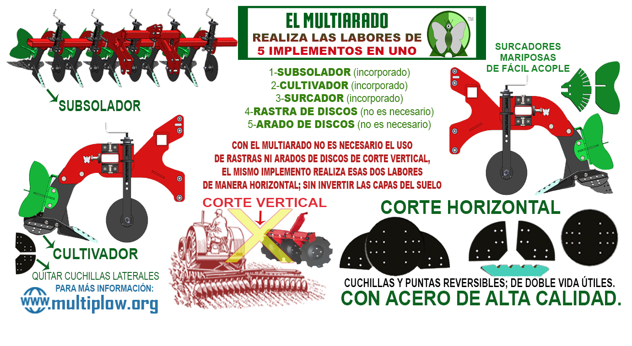

Slide 15
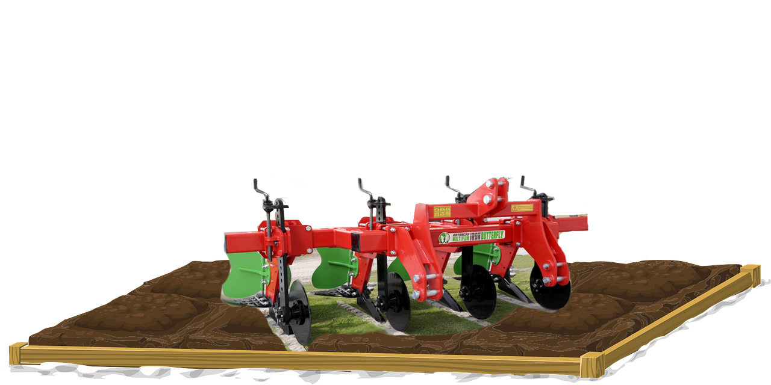
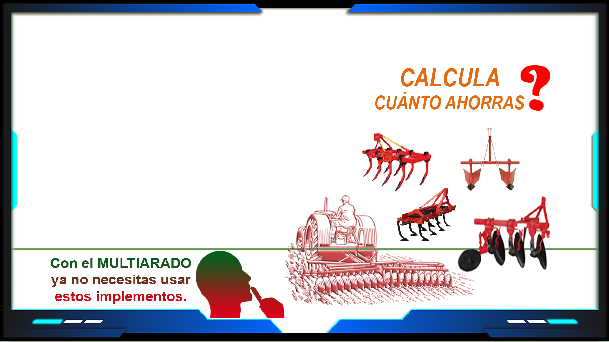
AHORRO DEL 75% EN USO DE MAQUINARIA Y COSTOS DE PRODUCCIÓN

Slide 16
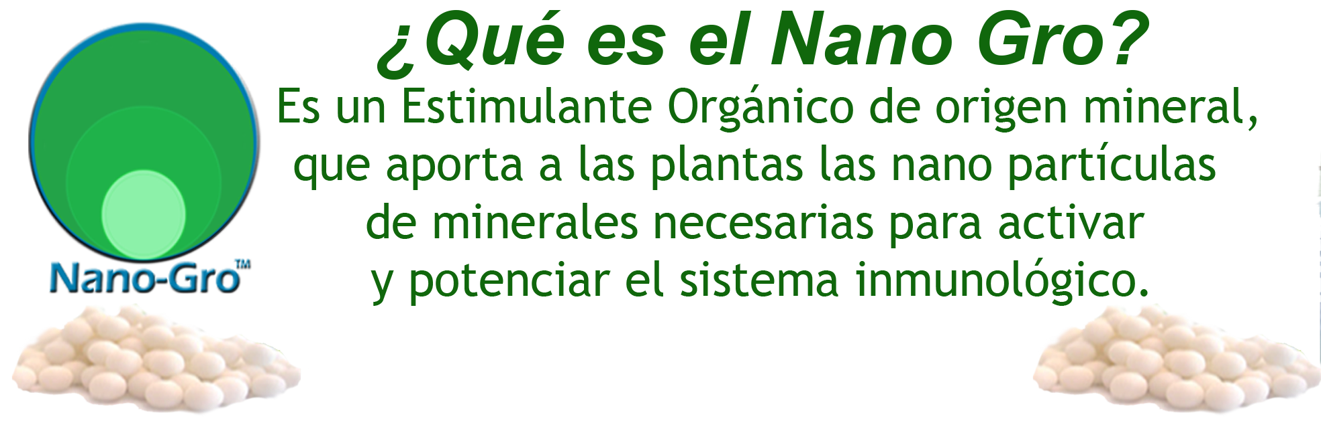
Es un producto resultado de la Nano Tecnología, compuesto de pequeñas trazas de una billonésima parte de Nano Sulfatos de diferentes elementos minerales, que de forma natural debían encontrarse en el suelo, en concentraciones de 10⁻⁹ y que en las dosis exactas son los encargados de formar las cadenas de comunicación electroquímica para restablecer el sistema de señales en las plantas.
Nano Gro™ es una capsula muy pequeña de azúcar grado farmacéutico con una mezcla de ingredientes activos que se disuelven en agua para su aplicación en semillas antes de sembrar, o a las plantas en aplicación foliar; también se puede aplicar directamente al suelo para que entre en contacto con la raíz.
El método utilizado por el Nano Gro™ es revolucionario, actuando como un mensajero activa los canales de comunicación que han desarrollado las plantas en su evolución durante millones de años para hacer llegar un mensaje hasta la matriz de la raíz.
El Nano Gro™ profundiza las raíces aumentando la rizosfera
de la planta, maximizando la absorción radicular.
El Nano Gro™ se puede utilizar en todo tipo de agricultura,
es compatible con cualquier insumo de Nutrición y/o Protección.
No es recomendable aplicar con herbicidas.

Slide 17
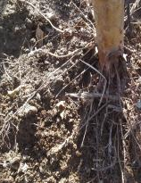

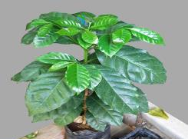
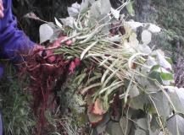
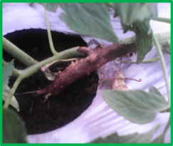

Slide 18
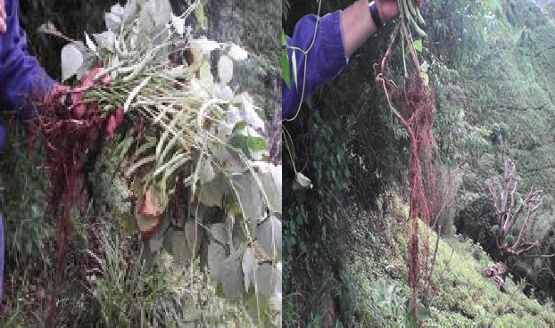
La utilización de la tecnología Nano Gro™ incide en:
1.Rescate y devolución de la SAR (Resistencia Sistémica Adquirida) de las plantas al hacer recurrencia a su memoria genética a través de la restauración del sistema de señales de las mismas , lo cual incide en la disminución de las cargas de pesticidas en los cultivos.
2. La activación de las señales de las plantas hace que se activen todos los motores de compensación de las plantas ( Producción de fitohormonas , brasinoesteroides, genes de resistencia, etc.)
3. Al sentir la señal dada por el Nano Gro la planta emite atrayentes para los microorganismos benéficos y antídotos para los patógenos del suelo, los cuales se encargan de las trasformaciones de las condiciones del mismo.
4. Aumento de la resistencia a la sequía y uso más racional del agua. Profundización de raíces y extracción de genes de resistencia.
5. Maximización en la asimilación y selección de nutrientes de cualquier origen ,lo que repercute en la disminución de las cargas de fertilizantes químicos con el aumento de la rizosfera de la raíz en ancho y profundidad .
6. Incrementa los niveles de los azúcares y otras sustancias de reserva. (BRIX)
7. Evita el acame en cultivos como el arroz, la caña de azúcar, el plátano, maíz, etc.
8. Mayor resistencia de los productos agrícolas en anaquel.

Slide 19
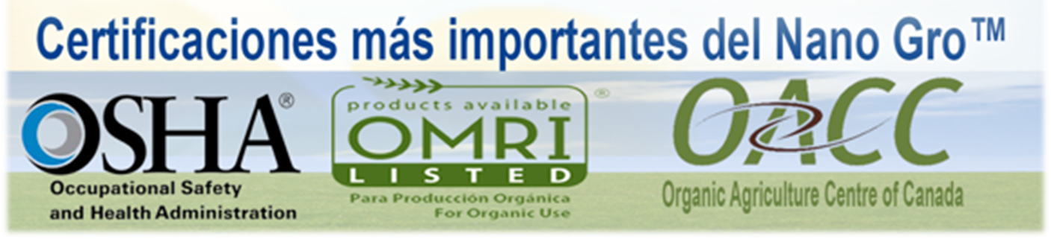
Este producto es fabricado en Canadá por la Compañía NG Caribbean y Representado en América Latina por la Empresa Antilles Services & Promotions, cuenta con las Certificaciones Internacionales que avalan su carácter orgánico, en beneficio de la restauración de la huella ecológica dada sus funciones.
Su proceso de manufactura está avalado y Certificado por las siguientes Normas:
1. OSHA: Ocupacional Safety and Health Administration. (Seguridad Laboral y alta administración).
2 OACC: Organic Agriculture Centre of Canadá (Centro de Agricultura Orgánica de Canadá).
3. OMRI: Organic Materials Review Institute. Estados Unidos.
4.ISO 9001:2000.
5. GMP: Good Manofacturing Practices. (Buenas Prácticas de Manufactura.)

Slide 20
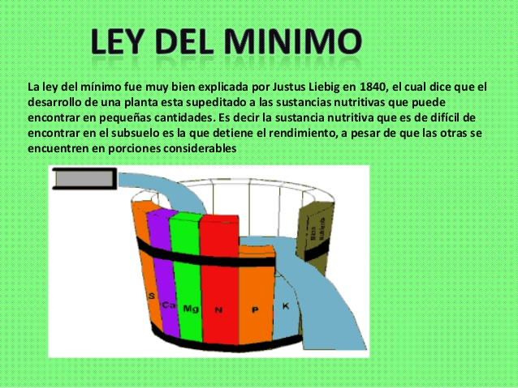
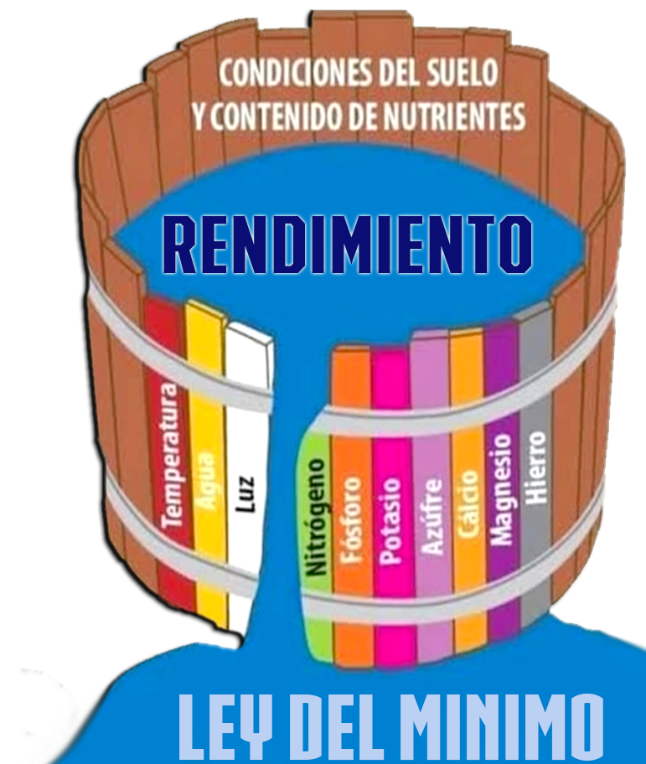
DEFICIENCIA DE MACRO Y MICROELEMENTOS EN LOS SUELOS AGRICOLAS
POR LA ACCION DEL pH DEL SUELO. A pH ácido Al, Mn y Fe, pueden ser absorbidos en exceso además B, Cu y Zn pueden ser tóxicos; P, Ca, Mg y Mo poco solubles.
REDUCCION DE DISPONIBILIDAD POR EXCESIVA APLICACIÓN DE CAL. Puede ocasionar deficiencia de Cu, B, Mn, Fe, Zn, Ni, P.
Altos niveles de P del suelo que reduce la disponibilidad de Ni en el suelo o dentro de la misma planta.
Nemátodos que dañan el sistema radicular y evitan la absorción de nutrientes.
EROSION. Pérdida de Macro y Micro elementos, por perdida de Suelo Fértil.
USO DE FERTILIZACION QUÍMICA. Al incrementarse las producciones se extraen más nutrientes del suelo.

Slide 21
Es un acondicionador de suelos de 2ª. generación 100% natural (ABONO INORGÁNICO), que ha sido mejorado para maximizar su acción en los cultivos, proviene de la desintegración en frío de minerales, fuente de Macro y Micronutrientes necesarios para la buena salud del suelo y planta.

Slide 22
ELEMENTOS ENCONTRADOS
EN MINERALES TIERRA FERTIL “PLUS”
Se han encontrado mas de 55 elementos en Nano partículas o elementos trazas en los Minerales Tierra Fértil Plus necesarios e importantes para una nutrición completa en los cultivos.
As, Bi, Cr, Li, Co, Mo, Pb, Sr, V, Al, Zr, Ba, Si, Ti, Th, Tl, W, Au, Pt, Ir, Rh, Ru, C, Be, Sc, Ni, Ga, Ge, Rb, Y, Nb, Ag, La, Cd, In, Sn, Cs, Hf, Ta, Se, Te, Sb, Hg, Ce, Pr, Nd, Sm, Eu, Tb, Dy, Ho, Er, Tm, Yb, Lu.
mg/kg N | mg/kg P | mg/kg K | % Ca | mg/kg Mg | % Fe | mg/kg Cu | mg/kg Mn | mg/kg Zn | mg/kg S | % SiO2 | % Na | % pH
489 | 900 | 335 | 0.48 | 755 | 1.70 | 26 | 221 | 62 | 66 | 50.84 | 0.10 | 8.08

Slide 23
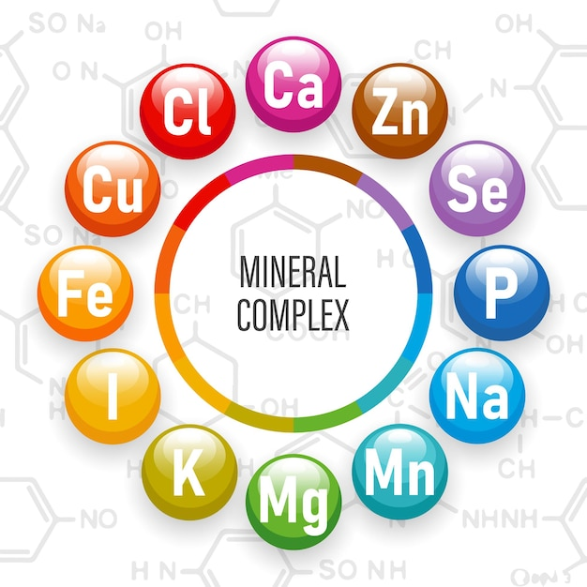

Relación de los minerales con la fertilidad del suelo:
Al remineralizar los suelos con los minerales naturales se aportan al suelo más de 45 elementos naturales, dentro de los cuales predomina el Silicio absorbibles por las plantas.
Los minerales son fuente de nutrientes y energía para los microorganismos del suelo.
Aportan nutrientes indispensables para el desarrollo armónico y equilibrado de las plantas.
+

Slide 24
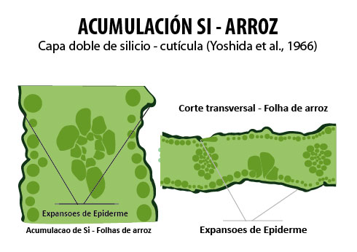

Slide 25
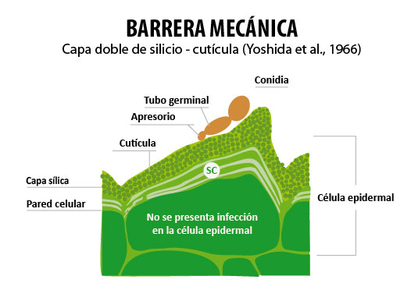

Slide 26
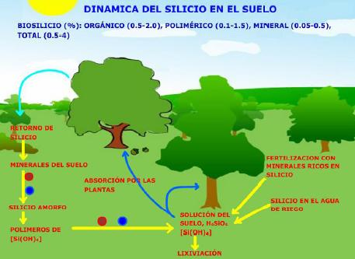
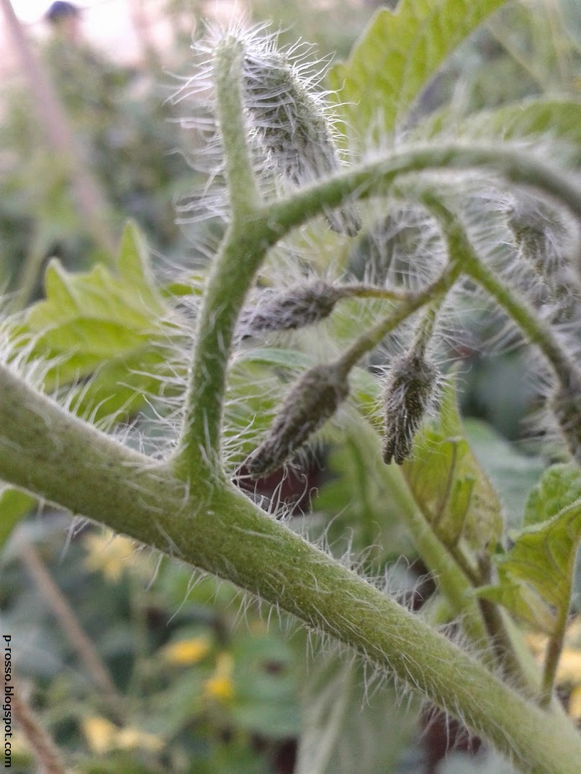
DEFICIENCIA DE SILICIO EN LOS SUELOS AGRICOLAS
BAJA CANTIDAD DE MATERIA ORGANICA. Menor cantidad de microorganismos.
USO DE FERTILIZANTES QUIMICOS. Se aumenta la extracción de Silicio del Suelo.
LIXIVIACION DEL Si POR PRECIPITACIONES EXCESIVAS.
El silicio sólo puede ser absorbido por la raíz de la planta cuando forma ácido silícico (H4SiO4). Depende de la acción de enzimas y ácidos producidos por la actividad microbiológica que ocurre en la materia orgánica.

Slide 27
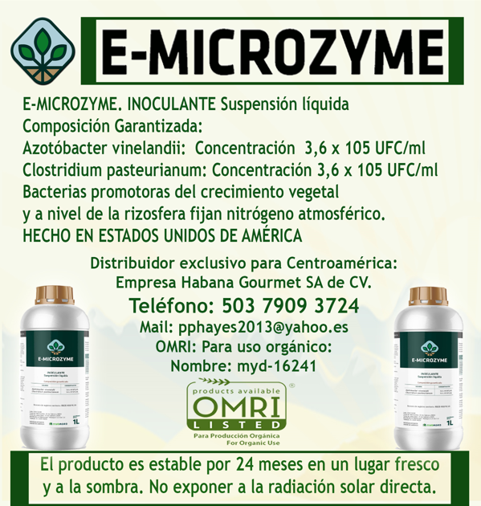
E-MICROZYME: FERTILIZANTE MICROBIANO Y CONTROL BIOLÓGICO DE PLAGAS.

Slide 28

Efectos en la Agricultura con la aplicación de las tecnologías propuestas.
1. Devolución de la Resistencia Adquirida a través de los genes de resistencia y las señales electroquímicas de las plantas.
2. Remineralización de los suelos agrícolas atrayendo los microorganismos del suelo e incorporando una nutrición mas completa al Sistema Suelo-Planta.
3. Aumenta la Rizosfera de la raíz lo que permite mayor disponibilidad de nutrientes y de agua por un período mas prolongado de tiempo, incidiendo en una mayor resistencia a la sequía.
4. Disminución de la Huella Ecológica y el Impacto Ambiental con la producción agrícola al no exponer a la atmosfera el carbono del suelo.
5. Devolver la vida al suelo aportando sustancialmente a su conservación.
6. Protección de los cultivos a partir de la nutrición y de la utilización de controles biológicos.
7. Aumento de los rendimientos agrícolas
8. Disminución en los costos de producción agrícola.
9. Aumento de la Resiliencia en los ecosistemas favoreciendo positivamente en Sistemas alimentarios y Agrícolas Sostenibles.

Slide 29
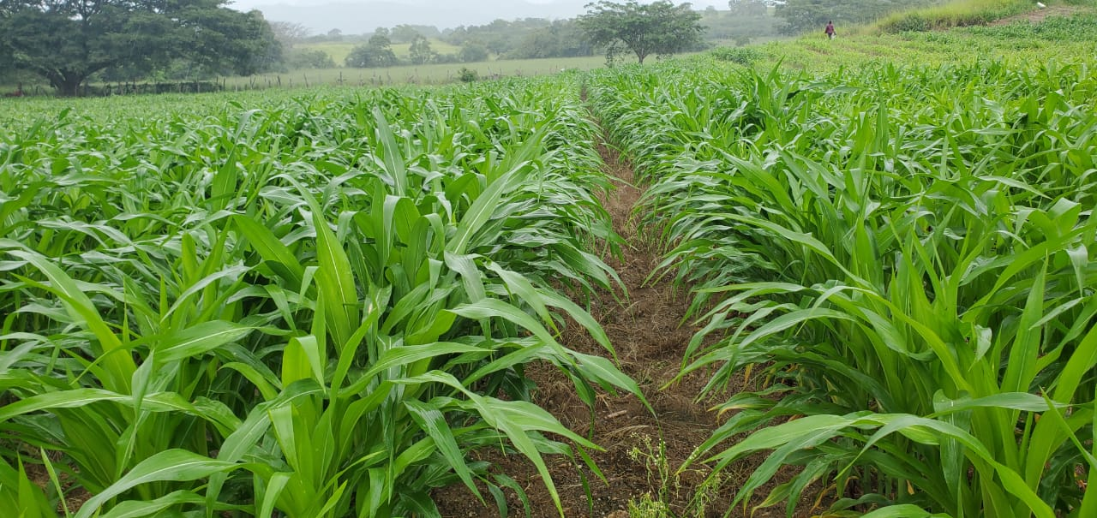




MUCHAS GRACIAS

